Slide 1

TRƯỜNG ĐẠI HỌC CẦN THƠ KHOA CÔNG NGHỆ THÔNG TIN VÀ TRUYỀN THÔNG
BÁO CÁO BÀI TẬP HỌC PHẦN HTTT ĐỊA LÝ - GIS
HỆ THỐNG QUẢN LÝ NHÀ TRỌ
Giáo viên hướng dẫn:
TS. TRƯƠNG QUỐC ĐỊNH
Học viên thực hiện:
NGUYỄN VĂN THẢO – M2519015
HUỲNH THANH DƯ – M2519002
VÕ PHƯỚC ĐỨC – M2519003
NGÔ TIẾN LÊN – M2519007
Cần Thơ, ngày 11 tháng 04 năm 2021

Slide 2
Nội dung trình bày
Giới thiệu hệ thống
Phân tích thiết kế hệ thống
Công nghệ sử dụng trong hệ thống
Hướng phát triển
Demo

Slide 3
1. Giới thiệu hệ thống
Tổng quan
Nhu cầu học tập mở mang kiến thức ngày càng cao
Nhiều trường Đại học, Cao đẳng được xây dựng trên các tỉnh, thành phố
Việc tìm kiếm nhà trọ lưu trú phục vụ học tập trở nên quan trọng và cần thiết

Slide 4
1. Giới thiệu hệ thống (tt)
Chức năng
Hiển thị các nhà trọ lên bản đồ
Tìm kiếm nhà trọ theo nhiều tiêu chí
Xem chi tiết thông tin nhà trọ
Chỉ đường đi đến nhà trọ
Quản lý thông tin chủ trọ
Quản lý thông tin nhà trọ
Quản lý loại phòng, giá thuê theo thời điểm
Quản lý phòng
Quản lý tình trạng phòng

Slide 5
1. Giới thiệu hệ thống (tt)
Chức năng(tt)
Quản lý trường ĐH, CĐ trên địa bàn
Quản lý các đơn vị hành chính (đến cấp xã)
Thống kê số lượng nhà trọ, tình trạng phòng
Tô màu trên bản đồ theo số lượng nhà trọ
…

Slide 6
2. Phân tích, thiết kế hệ thống
Hỗ trợ 2 cấp độ người dùng
Người dùng bình thường: sử dụng các chức năng liên quan đến tìm kiếm và xem thông tin nhà trọ
Quản trị hệ thống: quản lý hệ thống, xử lý dữ liệu cho hệ thống, theo dõi các báo cáo, thống kê của hệ thống

Slide 7
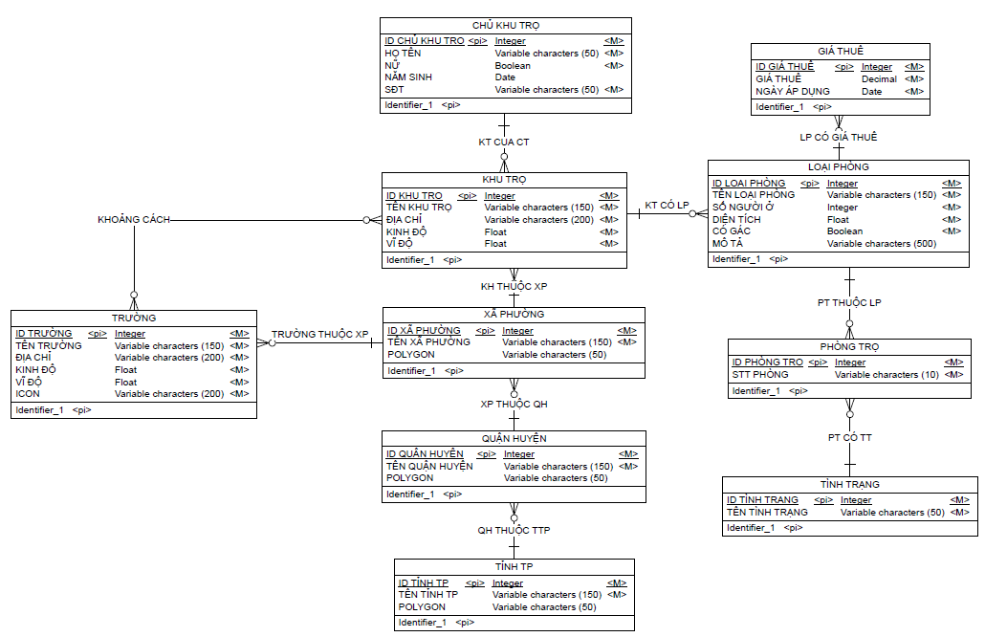
2. Phân tích, thiết kế hệ thống (tt)

Slide 8
3. Công nghệ sử dụng
Ngôn ngữ xử lý: Java – Spring Boot
Cơ sở dữ liệu: MariaDB – v10.4.14
Server: Apache Tomcat – v9.0.44
Map API: Leaflet
Xử lý giao diện: jQuery, HTML, CSS, JS
Dữ liệu đơn vị hành chính: kiểu Geometry

Slide 9
4. Hướng phát triển
Cho phép chủ nhà trọ đăng ký tài khoản và đăng thông tin nhà trọ lên hệ thống
Cho phép người dùng đăng ký tài khoản, đánh giá nhà trọ, bình luận, …
Chia sẻ thông tin nhà trọ lên các mạng xã hội: Zalo, Facebook, …

Slide 10
5. Demo
Mời Thầy và các bạn xem demo!

Slide 11

Cảm ơn
Quý Thầy
và các bạn đã theo dõi!

